Slide 1
Test Przygotowania Fizycznego Sędziów Futsalu
Kurs 2018 - Kleszczowo

Slide 2
Protokół
Rozgrzewka
Test szybkości – 2 x 20m
Przerwa 3’
Test szybkości i zdolności do zmiany kierunku – 1 x CODA
Przerwa 6’
Test wytrzymałości – ARIET
Test odbędzie się na boisku do FUTSALU. W związku z tym sędzia powinien posiadać odpowiednie do tej nawierzchni obuwie umożliwiające mu bieg z szybką zmianą kierunku.

Slide 3
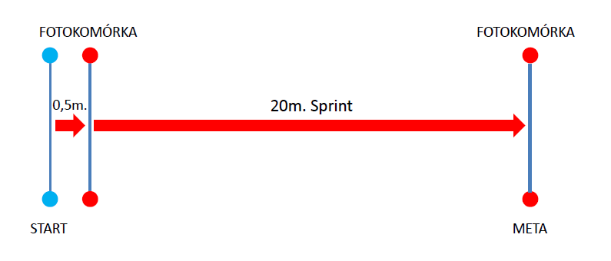
1 x 20m
Test polega na przebiegnięcie dystansu poniżej lub równo z wyznaczonym limicie czasu.
Start – dynamiczny – pachołki startowe są umieszczone 50cm przed bramką startową.
Pomiar – elektroniczny (fotokomórki).
Ilość powtórzeń – 1. W przypadku przebiegnięcia odcinka wolniej niż limit, sędzia może powtórzyć test. Możliwy jest tylko jeden bieg poprawkowy. W przypadku ponownego przebiegnięcia wolniejszego niż wyznaczony limit, sędzia nie będzie dopuszczony do kontynuowania testu.

Slide 4
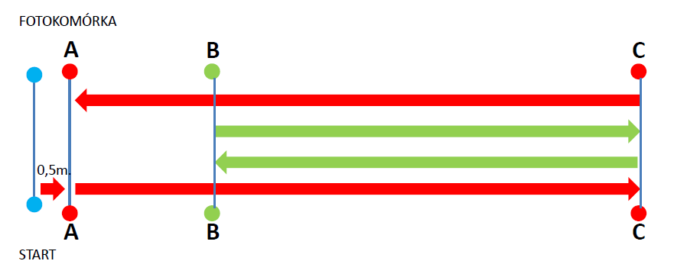
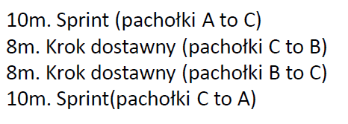
CODA (Change Of Direction Ability)
Test polega na przebiegnięcie dystansu poniżej lub równo z wyznaczonym limicie czasu.
Start – dynamiczny – pachołki startowe są umieszczone 50cm przed bramką startową.
Sędzia podczas testu porusza się biegiem na wprost (czerwone strzałki) oraz krokiem dostawnym (zielone strzałki).
Pomiar – elektroniczny (fotokomórki).
Ilość powtórzeń – 1. W przypadku przebiegnięcia odcinka wolniej niż limit, sędzia może powtórzyć test. Możliwy jest tylko jeden bieg poprawkowy. W przypadku ponownego przebiegnięcia wolniejszego niż wyznaczony limit, sędzia nie będzie dopuszczony do kontynuowania testu.

Slide 5
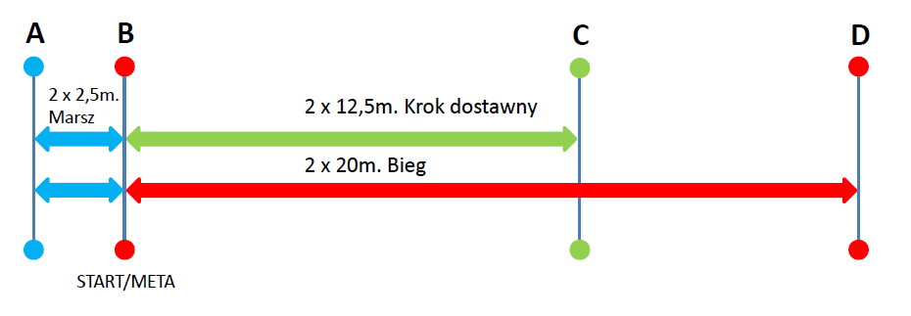
ARIET (Assistant Referee Intermittent Endurance Test)
Test polega na przebiegnięcie pokonanie wyznaczonego dystansu poniżej limitu lub równo z wyznaczonym limicie czasu.
Sędzia na zmianę porusza się: biegiem (czerwone strzałki), marszem (niebieskie strzałki, krokiem dostawnym (zielone strzałki).
Limit czasu będzie określony poprzez sygnały dźwiękowe.
Start – sędzia rozpoczyna bieg z pachołków „B” po usłyszeniu sygnału startowego.
Meta – sędzia powinien znaleźć się na linii oznaczonej pachołkami „B” przed lub równo z dźwiękiem wyznaczającym limit czasu potrzebny do pokonania dystansu 40m biegiem lub dystansu 25m krokiem dostawnym
Ścieżka dźwiękowa do testu: Yo-yo intermittent endurance test level 2
W przypadku wybiegnięcia przed sygnałem startu, osiągnięcia linii mety po sygnale, lub nie pokonania dystansu: za pierwszym razem sędzia otrzyma ostrzeżenie. Po drugim razie sędzia test będzie przerwany i sędzia nie może kontynuować biegu.
Koniec testu – osiągnięcie wyznaczonego limitu dla danej kategorii.

Slide 6
ARIET (Assistant Referee Intermittent Endurance Test)

Slide 7
Limity
FUTSAL
 | Szybkość - 20 m | CODA | ARIET
 |  |  | Poziom | Dystans (m)
Sędziowie FIFA | 3"30 | 10"00 | 15,5_3 | 1275
EKSTRAKLASA | 3"30 | 10"00 | 15,5_3 | 1275
TOP AMATOR A, B, C, KANDYDACI | 3"40 | 10"10 | 15,3 | 1170
KOBIETY | 3"50 | 10"20 | 14,5_3 | 1100

Slide 8
UWAGI
Test odbędzie się na boisku do FUTSALU. W związku z tym sędzia powinien posiadać odpowiednie do tej nawierzchni obuwie umożliwiające mu bieg z szybką zmianą kierunku.
W przypadku nie zdania testu będzie możliwa zdawania poprawkowego testu zgodnego z limitami wyznaczonymi przez FIFA
Plik ze ścieżką dźwiękową do testu ARIET można pobrać ze strony : futsalowcy.pl (test yo-yo)
Sędzia przed przystąpieniem do testu powinien okazać AKTUALNE BADANIA LEKARSKIE umożliwiające mu uczestniczenie w zajęciach sportowych.

